Slide 1
PROYECTO MACHINE LEARNING · THE BRIDGE 2026
NBA
DRAFT
2026
26
CUANDO LA
IA PREDICE
EL DRAFT
2026
Periodismo de datos · NBA 2026
Predicción con Machine Learning — ¿Quién será elegido?
ROBERTO CANTERO · DATA SCIENCE BOOTCAMP

Slide 2
LA PROPUESTA
02
PERIODISMO
CON DATOS
EL CLIENTE
Medio deportivo que busca diferenciarse con IA
EL GANCHO
Tres españoles con opciones reales en el Draft
Los medios predicen el Draft cada año con opiniones subjetivas. Este proyecto ofrece algo diferente: un artículo respaldado por un modelo de Machine Learning entrenado con 13 años de datos reales.
No 'creemos que Aday llegará al Top 10'. El modelo dice qué probabilidad real tiene.
EL RESULTADO
Ronda + rango de pick + arquetipo de jugador

Slide 3
LA FUENTE DE DATOS
NCAA
HISTÓRICO
Una fila por jugador por temporada. Incluye puntos, rebotes, asistencias, tapones, BPM, eFG%, TS% y usage rate.
La columna pick es la variable objetivo. Sin pick = no drafteado (ND).
Los tres españoles no jugaron en la NCAA — sus stats de ACB y EuroLeague se añaden manualmente para la predicción.
61K
REGISTROS ORIGINALES
13
25K
pts
bpm
eFG%
usg
AÑOS (2009–21)
JUGADORES ÚNICOS
treb
ast
blk
stl
66
1.435
TS%
altura_cm
VARIABLES ORIG.
DRAFTEADOS

Slide 4
PREPARACIÓN DEL DATASET
DE 66 A 37 FEATURES
NaN TRATADOS
ALTURA PARSEADA
BALANCEO CLASES
pick → no se toca (target)
Rec Rank (70% NaN) → eliminada
rimmade / midmade → mediana/año
Stats básicas → mediana/año
yr, ht → moda del dataset
"7-Jun" = 6 pies 7 pulgadas
Formato corrupto por Excel
Convertida a centímetros
Media: 195 cm · Rango: 160–228
Valores imposibles → mediana
ND original: 97.6% del dataset
R1 (322) + R2 (299): todos OK
ND: top 1.500 por BPM + minutos
Ratio realista y equilibrado
Dataset final: 2.121 jugadores
61K
registros
→
25K
última temp.
→
−120
outliers
→
2.121
balanceo
→
37
features

Slide 5
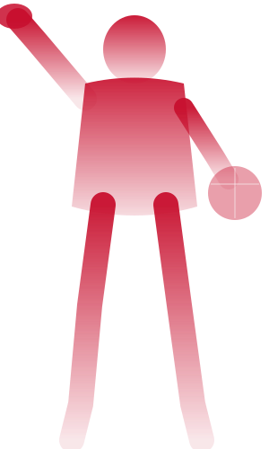

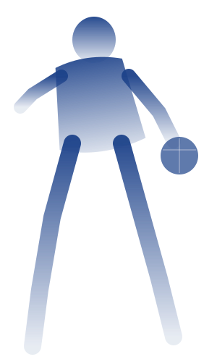
LOS PROTAGONISTAS
TRES ESPAÑOLES EN EL DRAFT 2026
ADAY
MARA
BABA
MILLER
SERGIO
DE LARREA
CENTER · MICHIGAN 🇪🇸
SF/PF · CINCINNATI 🇪🇸
PG · VALENCIA BASKET 🇪🇸
PPG
12.1
PPG
13.0
ALT.
198cm
RPG
6.8
RPG
10.3
PESO
79kg
BPG
2.6
APG
3.7
ENV.
202cm
BPM
+11
BPM
+9.4
MOCK DRAFT ~TOP 15
MOCK DRAFT ~PICK 32
MOCK DRAFT ~PICK 40

Slide 6
EL MODELO
TRES PREDICCIONES
01
02
03
RONDA
RANGO DE PICK
ARQUETIPO
¿R1 / R2 / ND? Clasificación de 3 clases entrenada con 13 años de datos NCAA.
¿En qué franja del draft? Rangos de 10 picks: 1-10, 11-20, 21-30, 31-40, 41-50, 51-60.
¿A qué perfil pertenece? Base explosivo, alero 3&D, pívot clásico... Clustering automático.
XGBoost · SVM RBF
Clasificación multiclase
K-Means · No supervisado

Slide 7
OBJETIVO FINAL
¿QUIÉN
SERÁ EL
SIGUIENTE?
01
Análisis completo de Aday Mara, Baba Miller y Sergio De Larrea respaldado por Machine Learning — no por opiniones.
02
App interactiva: introduce las stats de cualquier jugador y obtén ronda predicha, rango de pick y arquetipo.
03
Periodismo de datos — herramientas de IA al servicio del análisis deportivo. Algo distinto, algo nuevo.
ROBERTO CANTERO
Bootcamp Data Science · The Bridge · 2026 | NBA Draft 2026 ML Project

